Slide 1
De ALPEN ROND GRINDELWALD

Slide 2
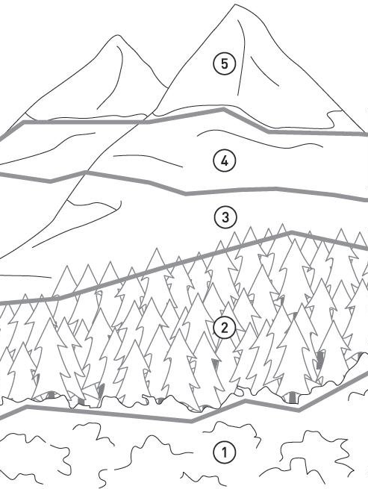
EEUWIGE SNEEUW
ROTSGORDEL
ALPENWEIDE
NAALDBOMEN
DAL (MET LOOFBOMEN)

Slide 3
HOE HOGER HOE KOUDER
-3
+2
+7
PER 1000M STIJGING DAALT DE TEMPERATUUR ONGEVEER 6˚C

Slide 4
HOOGTELIGGING EN TEMPERATUUR
DE ZON VERWARMT DE AARDE (1: VOLGENDE DIA).
OP HET MOMENT DAT ZONNESTRALEN OP HET AARDVLAK VALLEN, GEVEN ZE HUN WARMTE AF.
DAARDOOR WORDT HET AARDVLAK WARM
AARDVLAK GEEFT NU OOK WARMTE AF (2: VOLGENDE DIA)
DE DAMPKRING WORDT DUS VAN ONDERAF OPGEWARMD

Slide 5
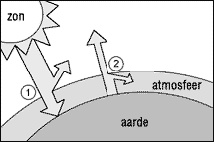

Slide 6
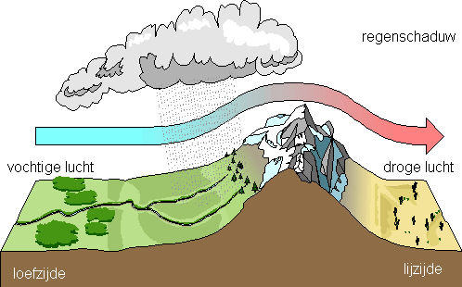
STUWINGSREGEN
ONTSTAAT BIJ EEN GEBERGTE

